Slide 1
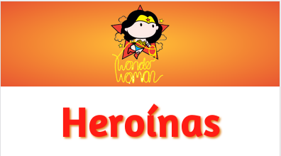

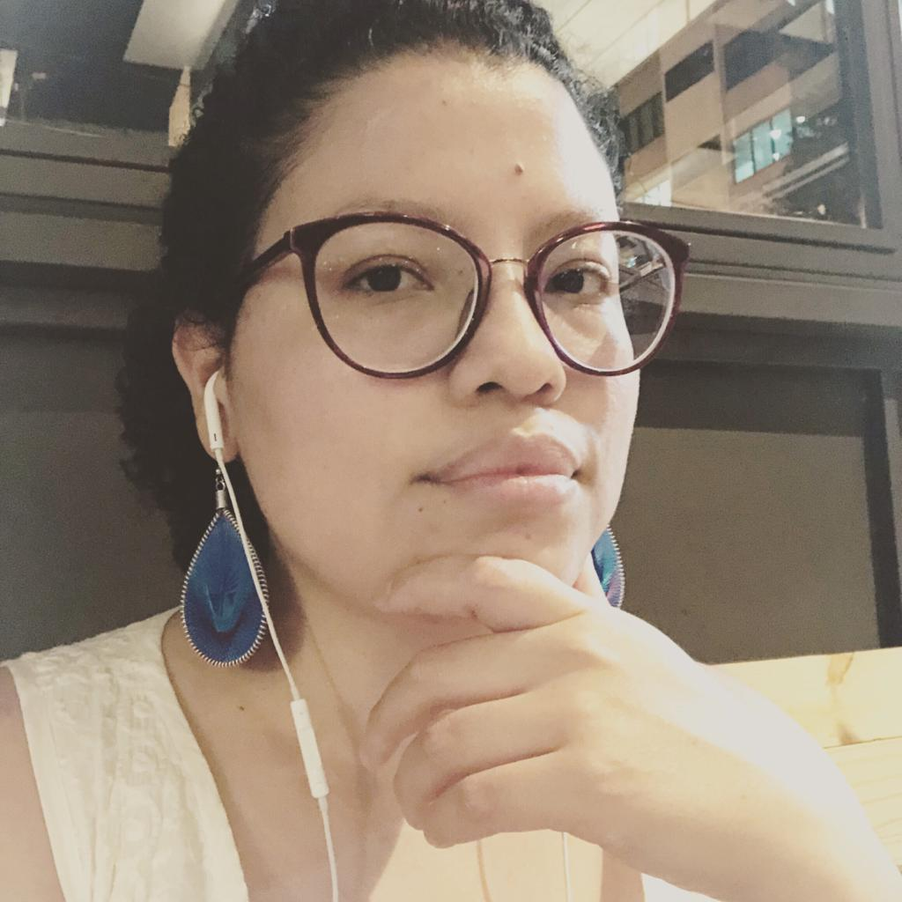

Rede social Heroínas
Elaine Shimabukuro
Vivian Caldas
Jéssika Fujimura

Slide 2
Problema a ser resolvido
É tornar a comunicação na comunidade de mulheres programadoras mais forte!

Slide 3
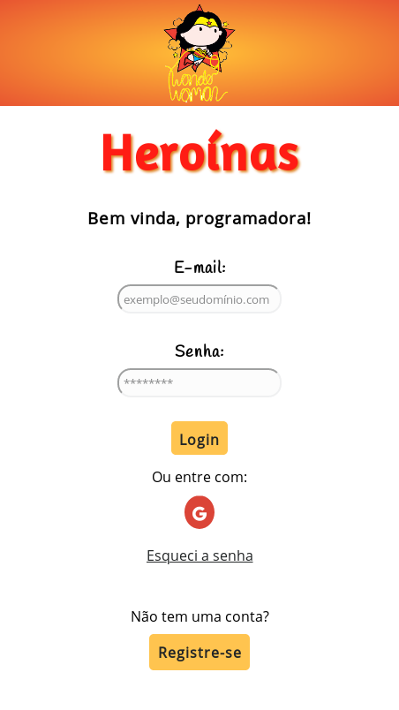
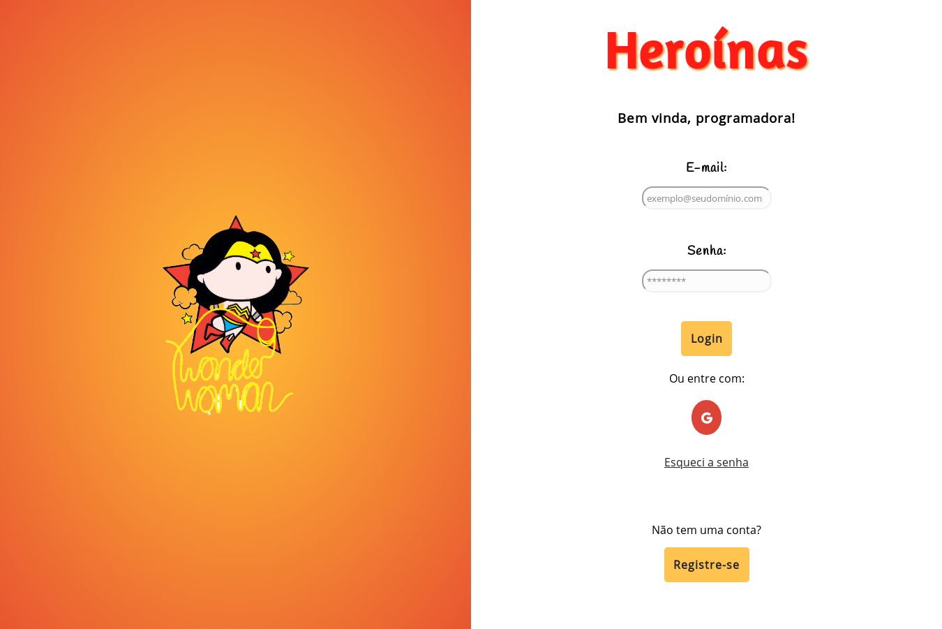
Solução proposta

Slide 4
Como a solução funciona

